Slide 2
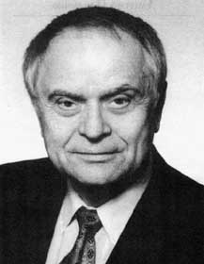
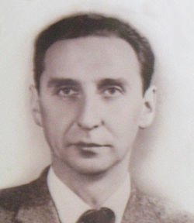
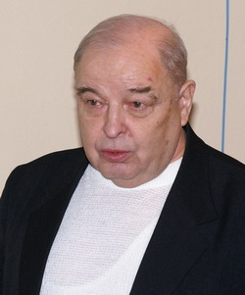
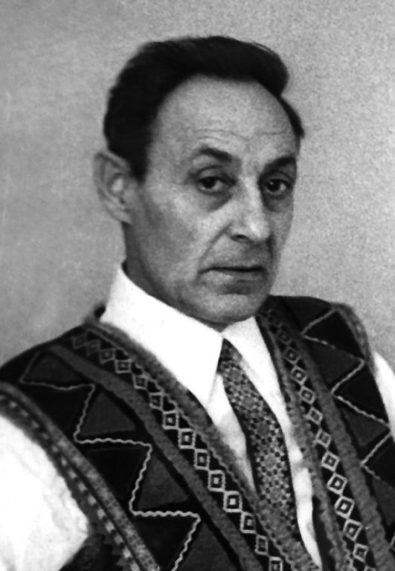
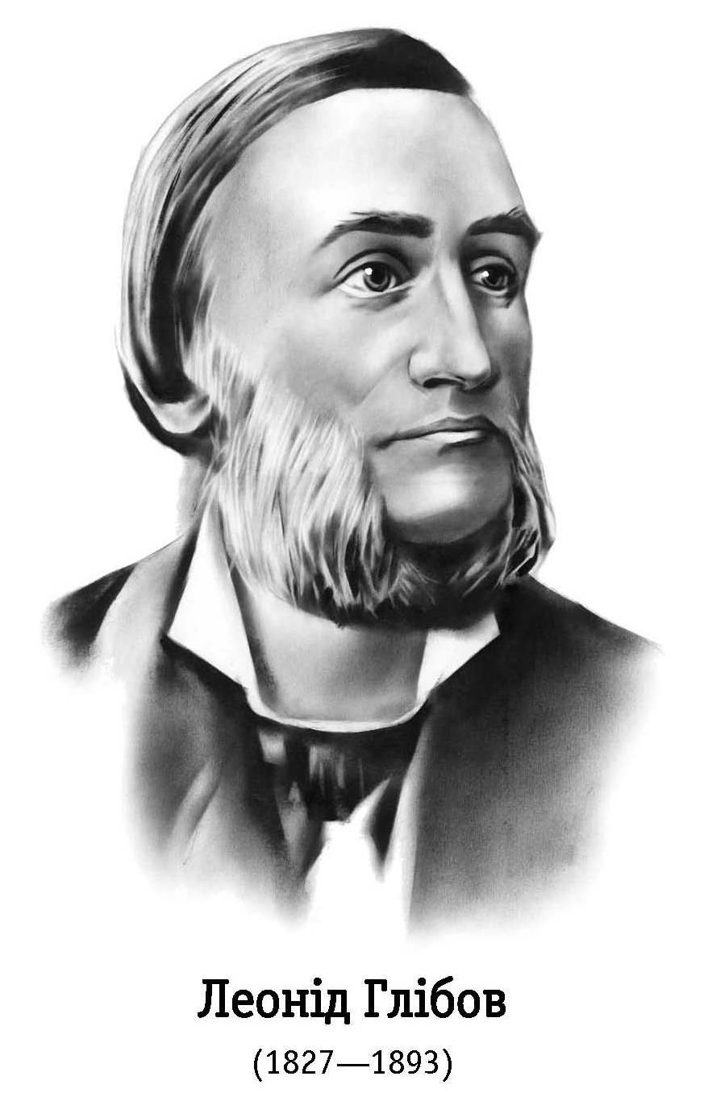
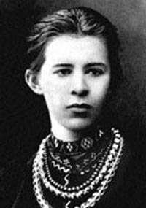
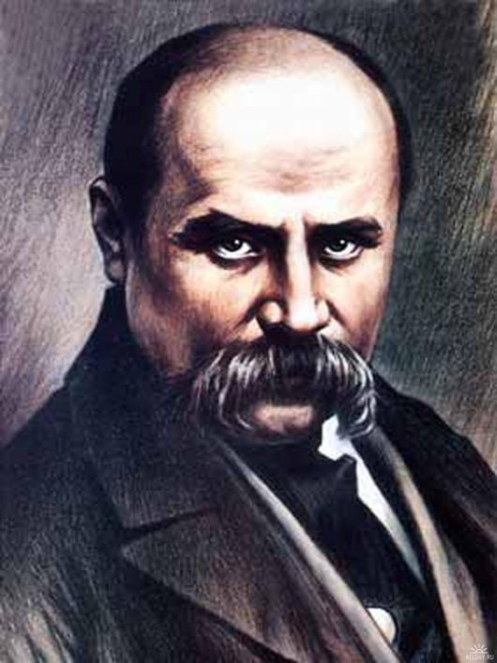
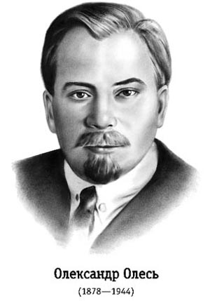

Slide 3
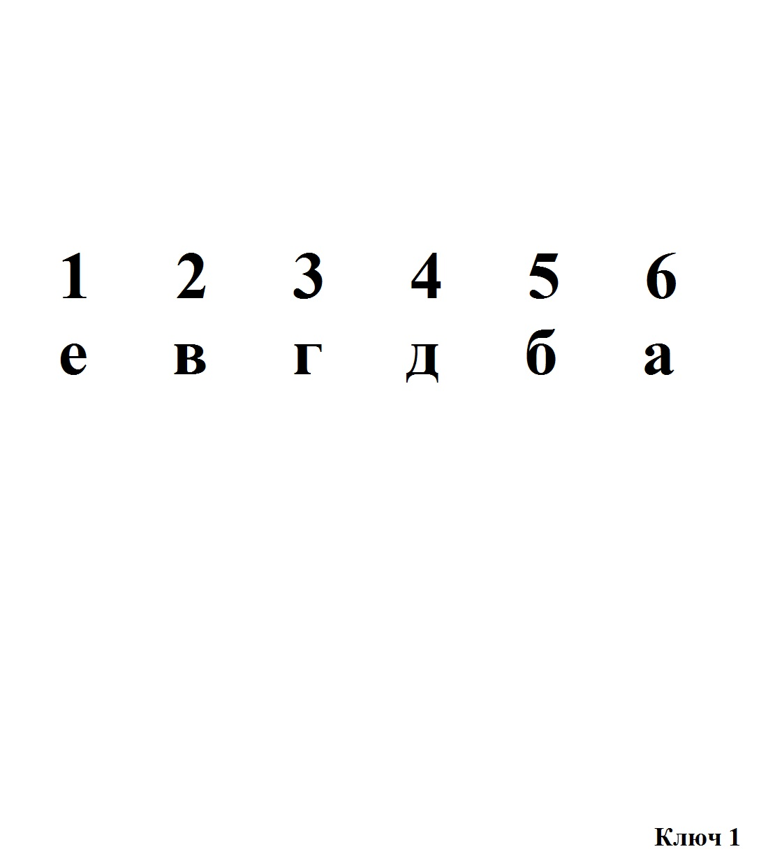

Slide 5
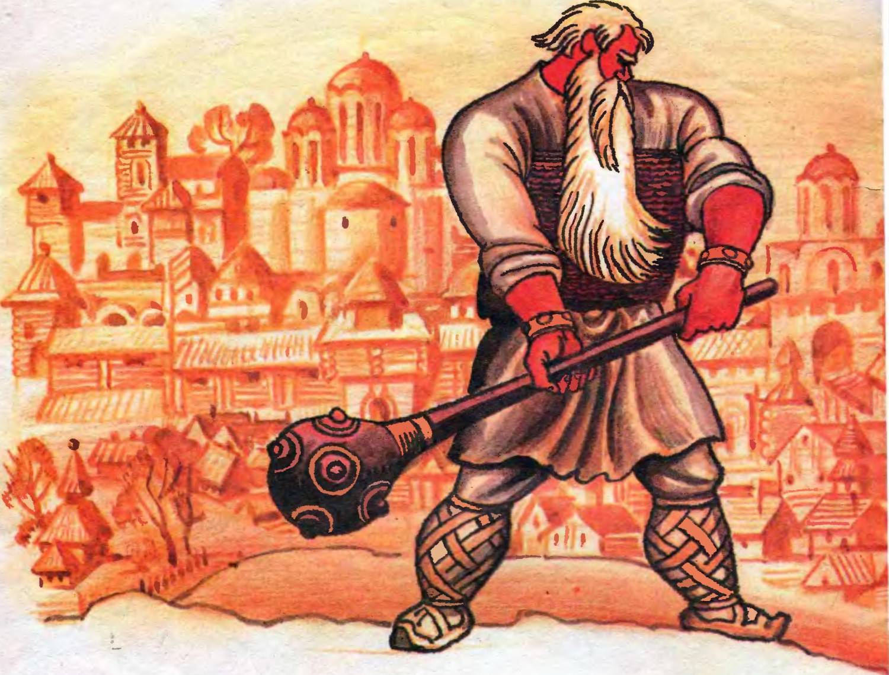

Slide 9
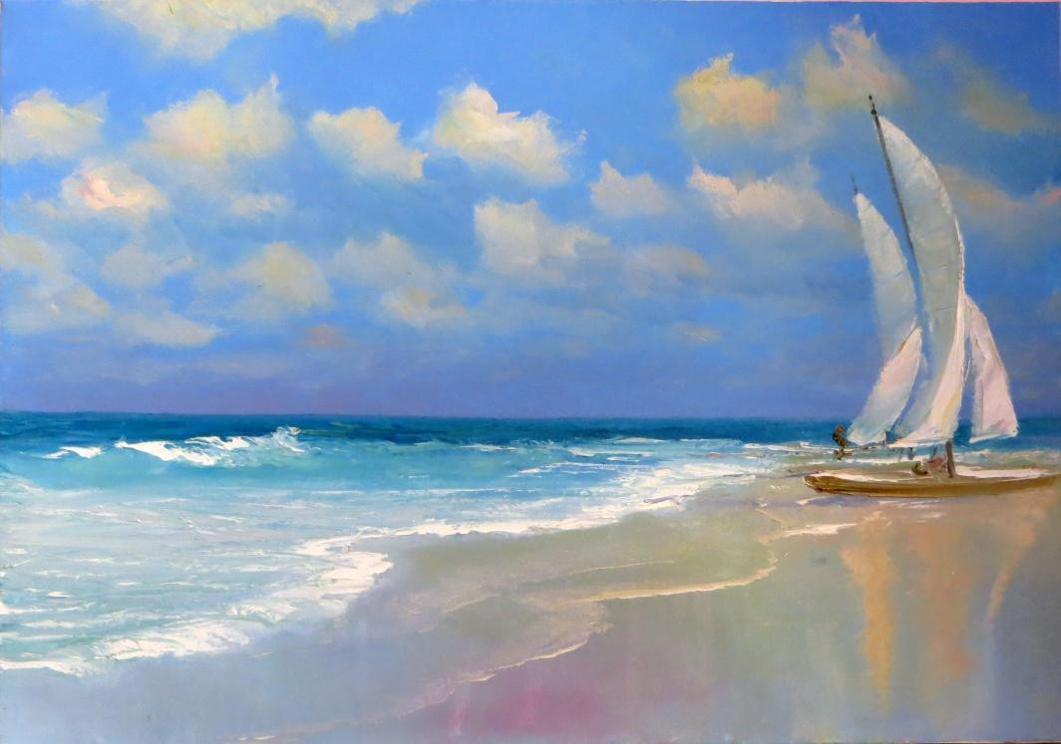

Slide 10
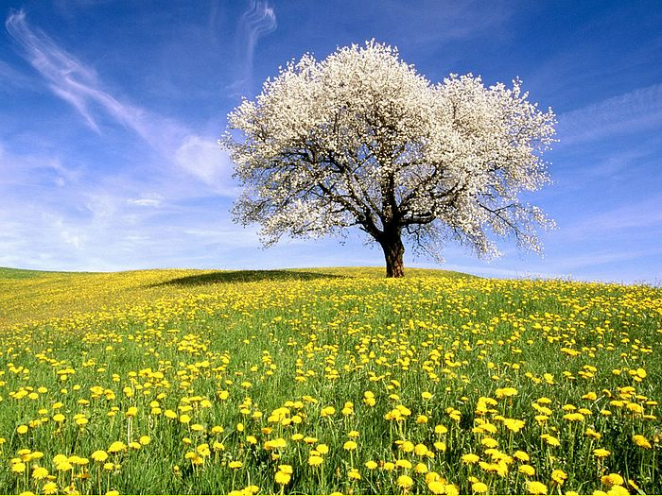

Slide 11
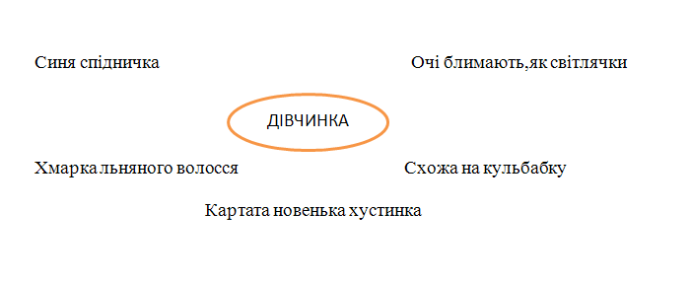

Slide 12
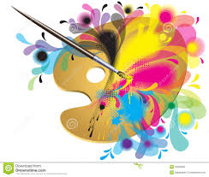

Slide 13
Читання - це один із витоків мислення й розумового розвитку. (В. О. Сухомлинський)
Книги - найкращі друзі. До них можна звертатися у всі складні хвилини життя. Вони ніколи не змінять. (А. Доде)
... Любіть книгу всією душею! Вона не тільки ваш кращий друг, але й до кінця вірний супутник! (М.О. Шолохов)
Читання - ось найкраще вчення. (О. С. Пушкін)
Читання - це звичка, до якої не звикають, а хворіють на неї. (Д. С. Лихачов)
Дивитися на книги - і це вже щастя. (М. Лемба)
Книга домчить до будь-яких берегів. (Ч. Діккенс)

